Slide 1



공개SW프로젝트
3차 발표
바나나 조
NAME
강현우 컴퓨터공학전공 2020112014
김재철 의생명공학과 2017111790
김효정(팀장) 컴퓨터공학전공 2020112048
이지호 컴퓨터공학전공 2020112057

Slide 2

목차
프로젝트 주제
피드백 & 논의 결과
와이어 프레임 및 기능
향후 계획

Slide 3
프로젝트 주제

Slide 4


프로젝트 주제
배달비 부담을 줄여주는
배달 음식 공동 구매
플랫폼 제작
- 음식과 업체명을 지정해, 사용자가 마감시간, 음식,인원을 설정해,
배달비 부담을 줄여 금액을 절약할 수 있도록 도움을 주는 어플

Slide 5
2. 피드백 & 논의 결과

Slide 6
피드백
인원 모집
속도 고려
사람들이 선호하는 메뉴, 브랜드, 주문 시간까지 겹칠 확률은 낮을 것.
배달 주문의 특성상 빠르게 결정하고 주문하는 메커니즘이 중요할 것.
배달원이 받는 피해
소비자가 배달비를 나누어서 낼 경우, 배달원의 수입은 줄어들 것.

Slide 7

피드백 논의 결과
인원 모집 속도 ▶
게시글을 작성할 때 마감 시간을 함께 작성하도록 한 후, 해당 마감시간을 기준으로 게시글을 정렬한다.
-> 음식을 빨리 먹는 것이 중요하다면?
마감시간을 빠르게 설정하여 해당 시간이 지나면 자동으로 모집을 마감할 수 있다.
-> 음식을 조금 늦게 주문하더라도 배달비를 줄이는 것이 중요하다면?
마감시간을 늦게 설정하여 모집 확률을 늘릴 수 있다.
- 마감 시간 활용

Slide 8

피드백 논의 결과
빠른 주문 메커니즘 ▶
검색 기능을 통해 먹고 싶은 음식을 찾고,
가게 명과 해당 가게의 메뉴 정보를 제공하여 빠르게 메뉴를 선정하고 주문할 수 있게끔 한다.
+) 본 어플의 목적은 “배달 공동 구매 메이트 모집”이므로,
메뉴 선정과 인원 모집을 위한 대화 기능은 제공하지만,
실제 주문과 결제 시스템은 제공하지 않는다.
- 검색 기능
- 가게명과 메뉴 정보 제공

Slide 9
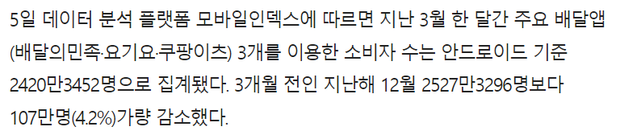
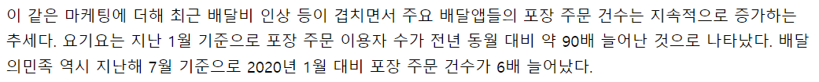
피드백 논의 결과
배달원의 피해 ▶
단기적으로는 피해.
장기적으로는 긍정적.
대본 작성 시 참고 내용입니다. 해당 텍스트 상자는 대본 작성 후 삭제해주세요!
소비자들끼리의 배달 공동 구매는 배달원에게는 단기적으로는 피해가 갈 수 있으나, 장기적으로는 긍정적이다.
데이터 분석 플랫폼 모바일 인덱스에 따르면, 배달앱 이용자가 3개월간 107만명 줄었다고 한다. 코로나 거리두기 해제가 불과 1주 전인 것이고, 소비자 10명 중 7명은 배달비에 부담을 느낀다는 설문 결과를 고려하면, 배달 어플 이용자의 급격한 감소의 원인이 배달비의 부담 때문이라는 것은 충분히 내릴 수 있는 결론이다.
이와 반대로 증가하고 있는 추세는 바로 포장주문이다. 같은 음식 값이지만 포장을 하는 이유는 배달비를 아끼기 위해서이다. 이는 다시 말해 코로나로 인해 늘어났던 배달원의 일거리가 다시 줄어드는 것을 피할 수 없을 것이다.
따라서 배달비를 아끼기 위해 포장 주문을 감행하던 소비자들은 배달비 부담을 줄여 다시 배달을 선택할 것이고, 이는 배달원에게 장기적으로 긍정적인 영향을 미칠 것이다.

Slide 10
3. 와이어 프레임 및 기능

Slide 11
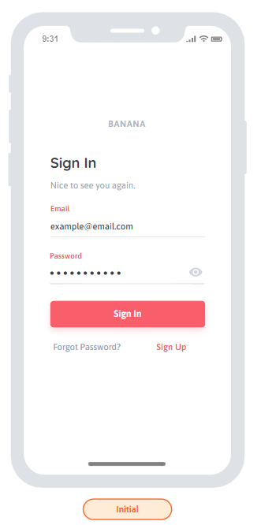
와이어 프레임 및 기능
초기 페이지
사용자가 어플을 설치한 후 실행했을 때의 초기 화면.
다음과 같은 기능을 제공.
로그인
비빌 번호 찾기 페이지 전환
회원가입 페이지 전환
※ 로그인을 하지 못하면 메인 화면으로 전환할 수 없음.
WHY? 비회원이면 어플을 이용할 수 없으므로 사용자의 신뢰성 ↑

Slide 12
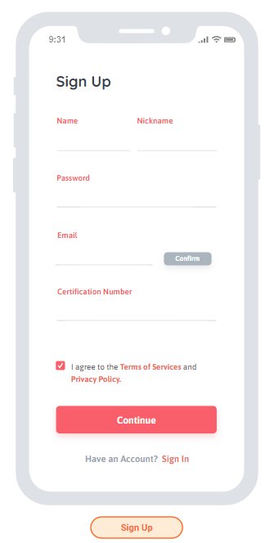
와이어 프레임 및 기능
회원가입 페이지
초기 화면에서 Sign Up 버튼 클릭 시 전환되는 페이지.
다음과 같은 기능을 제공.
회원가입(이름, 닉네임, 패스워드, 이메일, 이메일 인증 번호 입력)
개인정보 확인 버튼
이미 계정이 존재하는 회원을 위한 로그인 페이지 전환

Slide 13
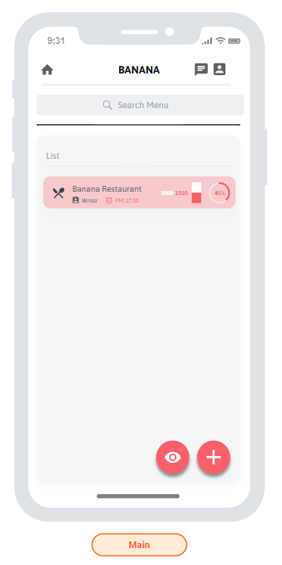
와이어 프레임 및 기능
메인 페이지
로그인 후, 가장 먼저 출력되는 페이지
다음과 같은 기능을 제공.
글 작성
내가 쓴 글 보기
내 채팅, 내 정보 보기
원하는 메뉴 또는 브랜드 검색
다른 사용자들이 작성한 배달 공동 구매 메이트 모집 글 보기
※ 글은 마감 시간이 임박한 순으로 정렬된다.
WHY? 빠른 주문을 원하는 사용자의 모집 확률 ↑

Slide 14
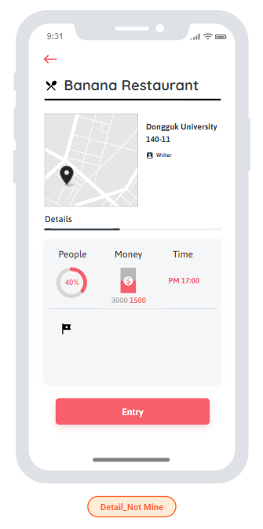
와이어 프레임 및 기능
글 세부 페이지 (1)
타인이 작성한 글 세부 정보 확인 페이지.
다음과 같은 기능을 제공.
가게 명과 위치, 가게의 상세 정보 확인
작성자가 설정한 마감 인원, 시간, 그리고 이에 따른 배달비 감소 현황 확인
배달 받을 장소 확인
배달비 나누기 동참 -> 채팅방 입장

Slide 15
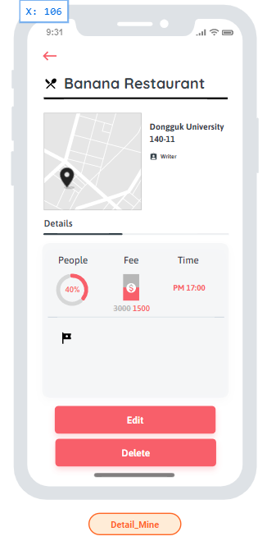
와이어 프레임 및 기능
글 세부 페이지 (2)
본인이 작성한 글 세부 정보 확인 페이지.
다음과 같은 기능을 제공.
가게 명과 위치, 가게의 상세 정보 확인
자신이 설정한 마감 인원, 시간, 그리고 이에 따른 배달비 감소 현황 확인
배달 받을 장소 확인
글 수정 페이지 전환
글 삭제

Slide 16
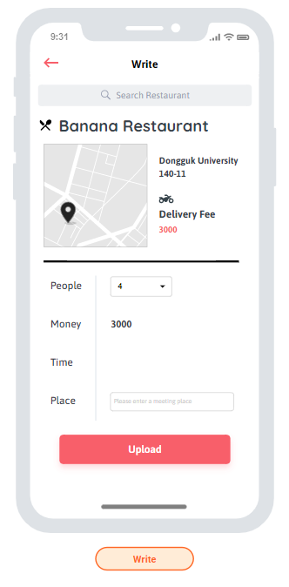
와이어 프레임 및 기능
글 작성 페이지
메인 화면에서 PLUS 버튼 클릭 시 전환되는 화면.
다음과 같은 기능을 제공.
가게 검색 후 선택 시 가게 정보 자동 업로드
마감 인원, 시간, 배달 받을 장소 설정
※ 마감 인원의 최대 설정 인원은 5명이다.
WHY? 배달원의 부담을 최소화

Slide 17
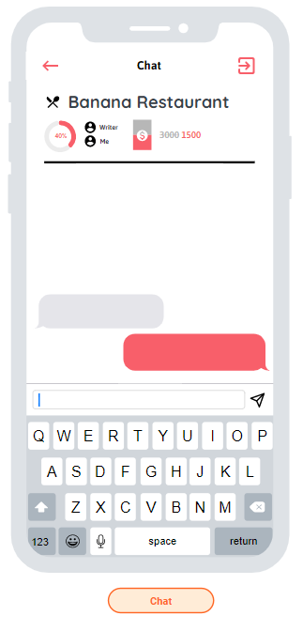
와이어 프레임 및 기능
채팅 페이지
글 세부 페이지의 Entry 버튼 클릭 시 전환되는 화면.
다음과 같은 기능을 제공.
다른 사용자와의 채팅을 통해 배달 공동 구매 진행
채팅 나가기

Slide 18
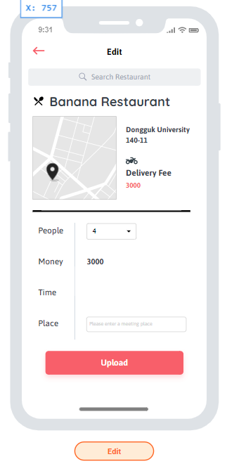
와이어 프레임 및 기능
글 수정 페이지
글 세부 페이지의 Edit 버튼 클릭 시 전환되는 화면.
다음과 같은 기능을 제공.
글 쓰기 화면과 동일한 구성
작성된 글 업로드
수정 시 업데이트

Slide 19
4. 향후 계획

Slide 20



향후 계획

Slide 21
감사합니다🍌

